Slide 1
2022/23 (137.) Tanév
Projekt feladat
Készítette: tót-suszt Ádám
Konzulens tanár: Nagy Ferenc

Slide 2

Bevezetés:
Miért választottam ezt a témát?
Mi a célja a Honlapnak?
Mik a kezdő tudnivalók?

Slide 3
Időráfordítás
Feladat kitervelése
Kódolás kezdete
Napi szintű foglalkozás
Többszöri újra kezdés

Slide 4
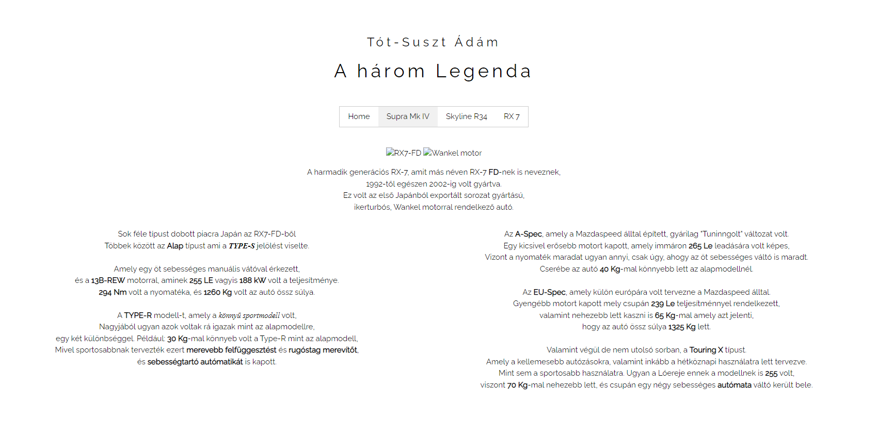
Első vázlatok:
Eredeti elképzelés
Szembesülés a problémákkal
A weboldal első formája: →

Slide 5
Anyagok és információ gyűjtés:
Évek és tapasztalat
Műsorok, könyvek
Gyakorlati ismeretek

Slide 6
Továbbfejlesztési lehetőségek:
További fejlesztési lehetőségként fent áll, hogy egy másik honlappal valamit egy adatbázissal össze lehetne kapcsolni a már meglévő honlapot. Ezzel is növelve a hatékonyságát és a tudásterjesztő funkcióit.

Slide 7
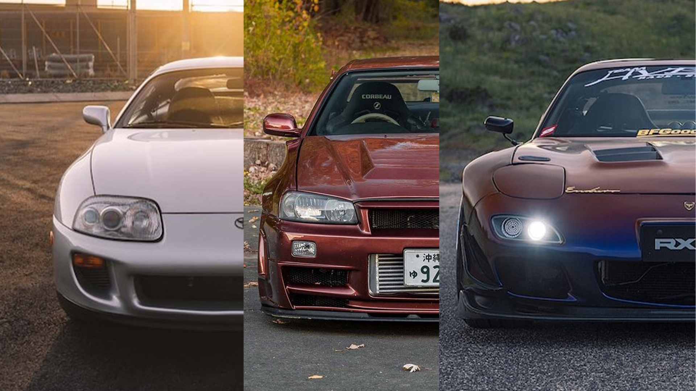
Köszönöm a figyelmet!

